Slide 1


Inducción General (APS)
Atención Primaria en Salud
Atención Modalidad extramural en la ESE San Sebastián
Andrés Felipe Calderón Lemus
Enfermero Jefe. Esp. Auditoria en Salud y Gerencia de la Calidad.
Líder APS

Slide 2
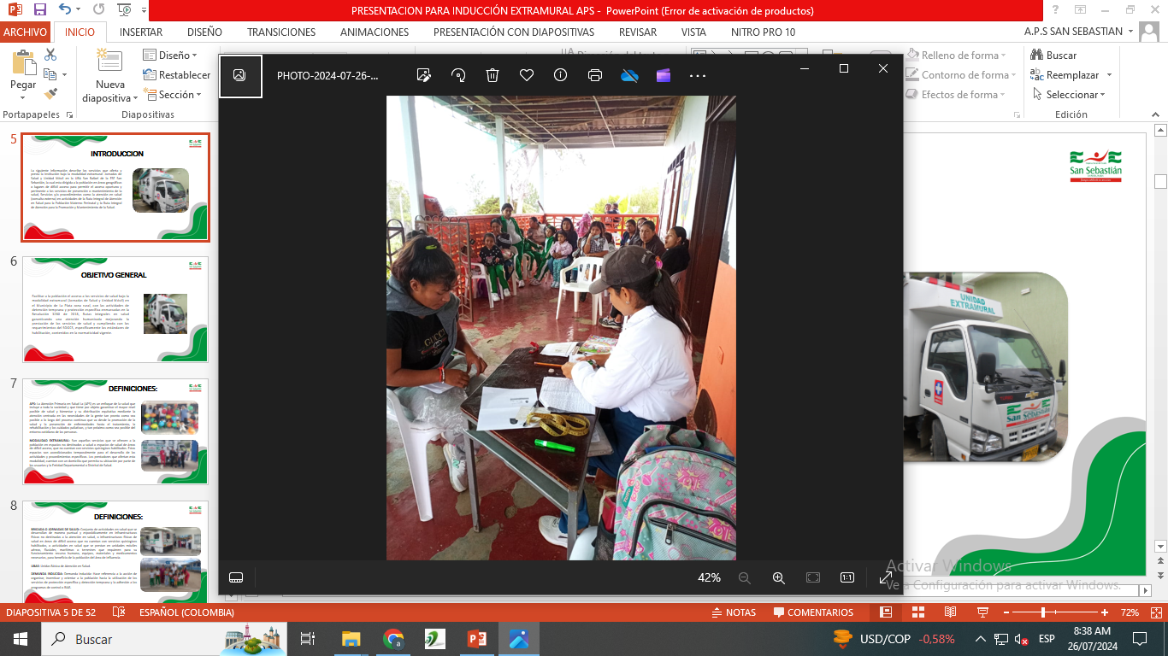
INTRODUCCION
La siguiente información describe los servicios que oferta y presta la Institución bajo la modalidad extramural- Jornadas de Salud y Unidad Móvil en la UBA San Rafael de la ESE San Sebastián, la cual esta dirigida a la población en áreas geográficas o lugares de difícil acceso para permitir el acceso oportuno y pertinente a los servicios de prevención o mantenimiento de la salud, Servicios y/o procedimientos como la atención en salud (consulta externa) en actividades de la Ruta Integral de Atención en Salud para la Población Materno Perinatal y la Ruta Integral de Atención para la Promoción y Mantenimiento de la Salud.

Slide 3

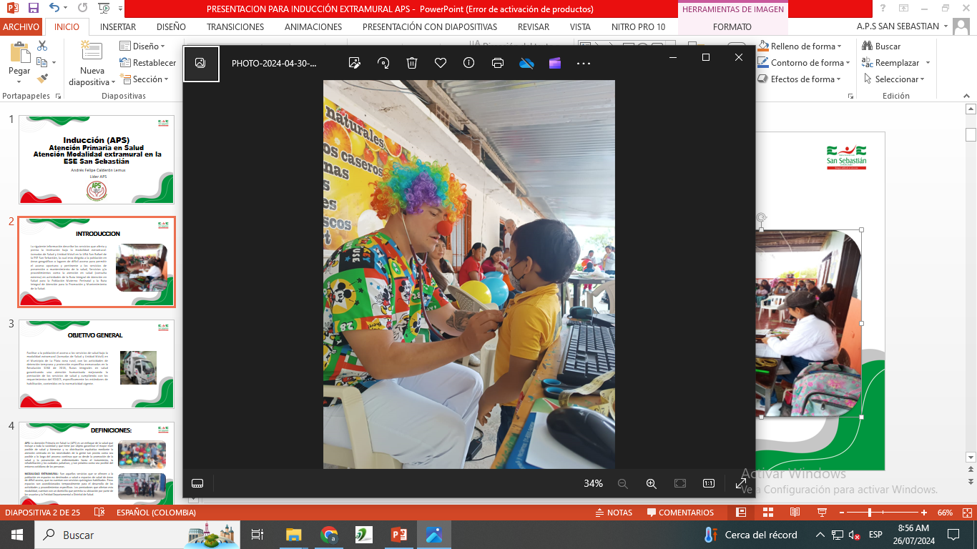
OBJETIVO GENERAL
Facilitar a la población el acceso a los servicios de salud bajo la modalidad extramural (Jornadas de Salud y Unidad Móvil) en el Municipio de La Plata Huila, con las actividades de detención temprana y protección específica enmarcadas en la Resolución 3280 de 2018, Rutas integrales en salud garantizando una atención humanizada mejorando la prestación de los servicios de salud y cumpliendo con los requerimientos del SOGCS, específicamente los estándares de habilitación, contenidos en la normatividad vigente.

Slide 4
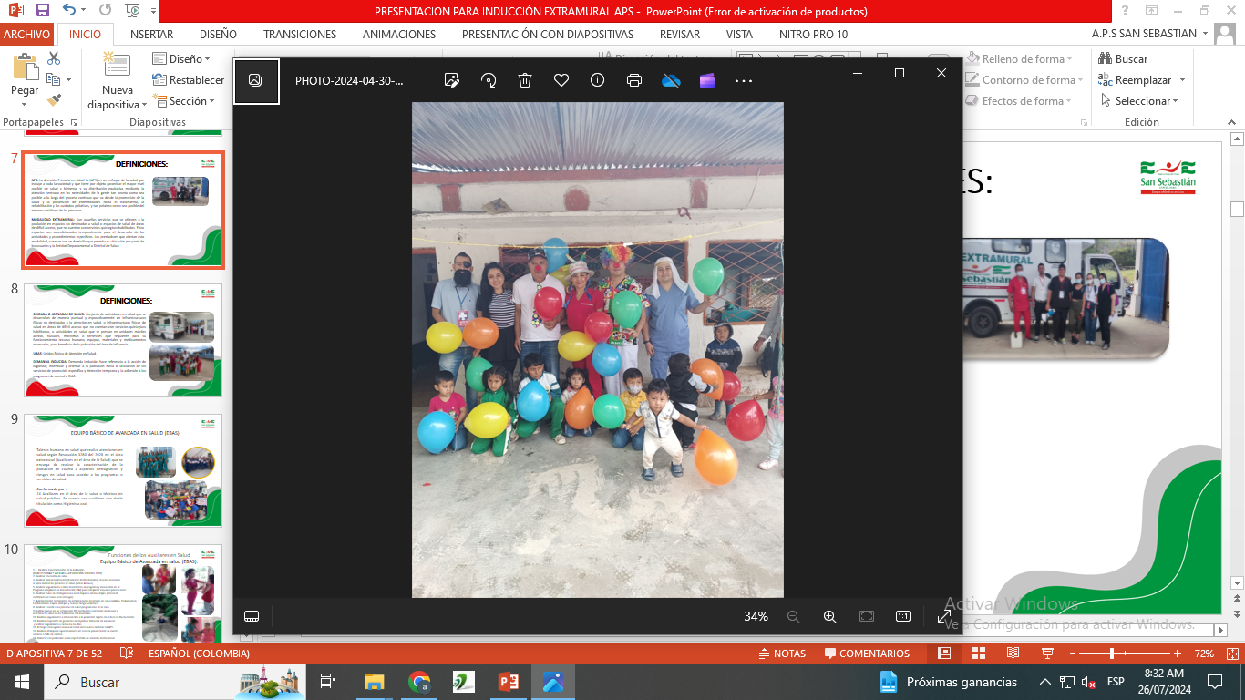
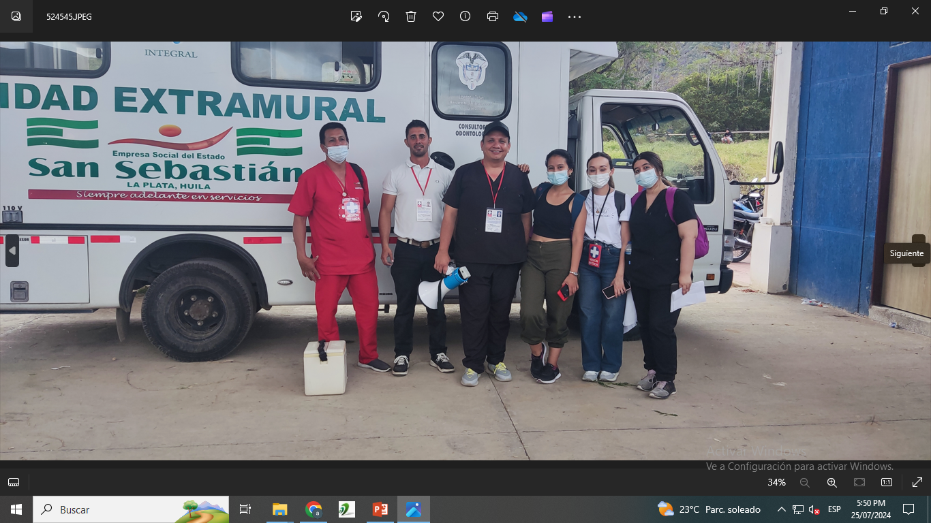
DEFINICIONES:
APS: La Atención Primaria en Salud La (APS) es un enfoque de la salud que incluye a toda la sociedad y que tiene por objeto garantizar el mayor nivel posible de salud y bienestar y su distribución equitativa mediante la atención centrada en las necesidades de la gente tan pronto como sea posible a lo largo del proceso continuo que va desde la promoción de la salud y la prevención de enfermedades hasta el tratamiento, la rehabilitación y los cuidados paliativos, y tan próximo como sea posible del entorno cotidiano de las personas.
MODALIDAD EXTRAMURAL: Son aquellos servicios que se ofrecen a la población en espacios no destinados a salud o espacios de salud de áreas de difícil acceso, que no cuentan con servicios quirúrgicos habilitados. Estos espacios son acondicionados temporalmente para el desarrollo de las actividades y procedimientos específicos. Los prestadores que ofertan esta modalidad, cuentan con un domicilio que permita su ubicación por parte de los usuarios y la Entidad Departamental o Distrital de Salud.

Slide 5
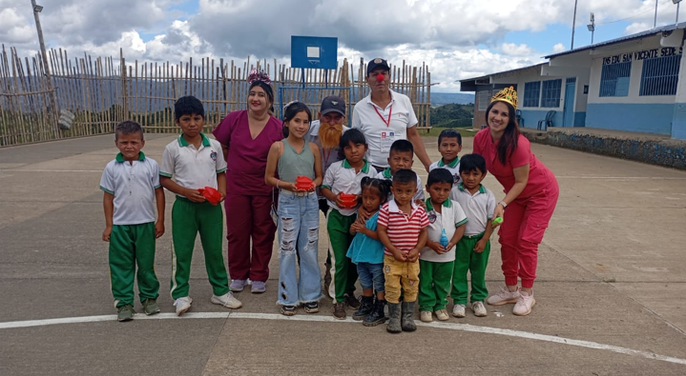
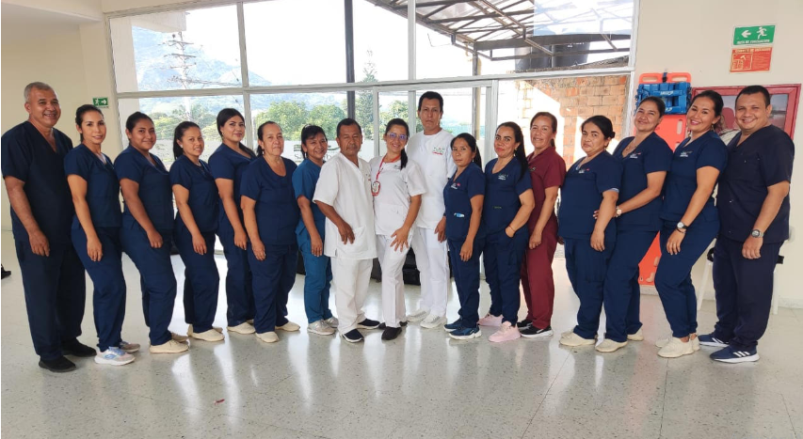
DEFINICIONES:
BRIGADA O JORNADAS DE SALUD: Conjunto de actividades en salud que se desarrollan de manera puntual y esporádicamente en infraestructuras físicas no destinadas a la atención en salud, o infraestructuras físicas de salud en áreas de difícil acceso que no cuentan con servicios quirúrgicos habilitados, o actividades en salud que se prestan en unidades móviles aéreas, fluviales, marítimas o terrestres que requieren para su funcionamiento recurso humano, equipos, materiales y medicamentos necesarios, para beneficio de la población del área de influencia.
UBAS: Unidas Básica de Atención en Salud.
DEMANDA INDUCIDA: Demanda Inducida: Hace referencia a la acción de organizar, incentivar y orientar a la población hacia la utilización de los servicios de protección específica y detección temprana y la adhesión a los programas de control o RIAS.

Slide 6
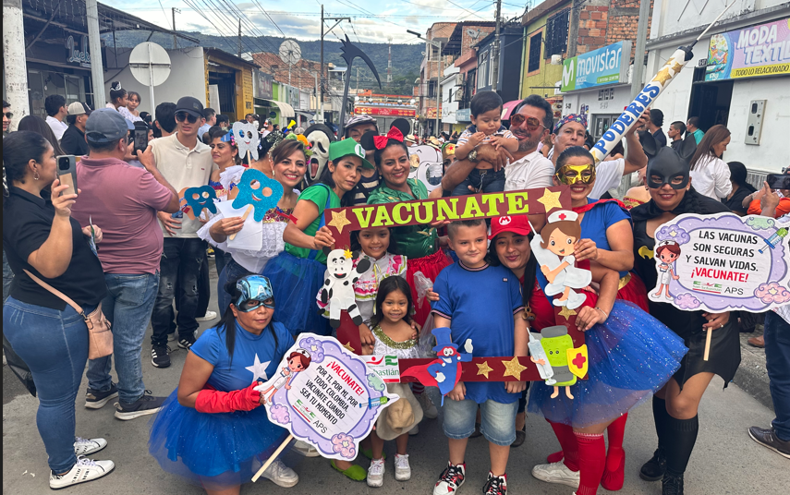
EQUIPO BÁSICO DE AVANZADA EN SALUD (EBAS):
Talento humano en salud que realiza atenciones en salud según Resolución 3280 del 2028 en el área extramural (Auxiliares en el área de la Salud) que se encarga de realizar la caracterización de la población en cuanto a aspectos demográficos y riesgos en salud para acceder a los programas o servicios de salud.
Conformado por :
14 Auxiliares en el área de la salud o técnicos en salud publicas. Se cuenta con auxiliares con doble titulación como Higienista oral.

Slide 7
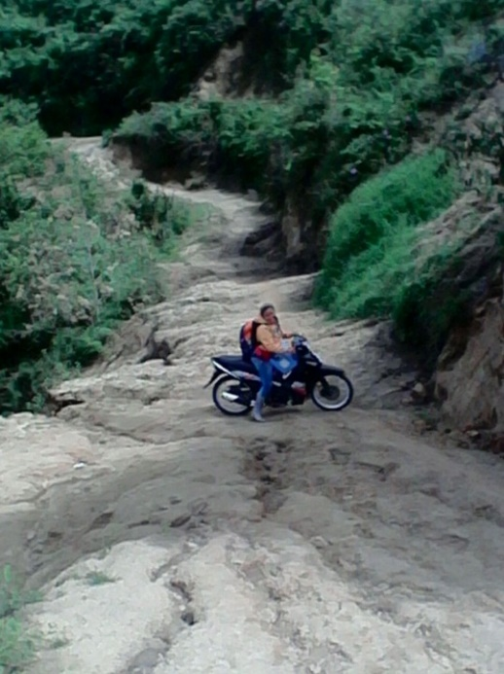
Funciones de los Auxiliares en Salud
Equipo Básico de Avanzada en salud (EBAS):
Realizar Caracterización de la población.
(DEBE ESTUDIAR Y APLICAR LA RESOLUCIÓN 3280 DEL 2018)
2. Realizar Educación en salud.
3. Realizar Demanda inducida (Formatos Institucionales) - Insumo necesario
4. para realizar las jornadas de salud.(Notas Anexas)
5. Realizar Seguimiento a niños inasistentes al programa y Vacunación en el
Programa Ampliado de Inmunización (PAI) para completar esquema para la edad.
6. Realizar Toma de citologías zona rural dispersa del municipio. (Personal
certificado en toma de la citología).
7. Administración tratamiento de enfermedades de interés en salud pública.
(Tuberculosis, Leishmaniasis, Lepra) siempre y cuando tenga pacientes.
8. Realizar y asistir a las jornadas de salud programadas en la zona.
9.Realizar Apoyo en las actividades PIC destinados a proteger, promover y
mantener la salud de los habitantes del municipio.
10. Realizar seguimiento e intervención a la población objeto de la Ruta de Desnutrición.
11. Realizar Captación de gestantes en el primer trimestre de embarazo
y realizar seguimiento a cada una de ellas.
12. Entregar cronograma mensual con el visto bueno del Líder de APS.
13. Realizar el Reporte oportunamente en caso de presentación de evento
adverso o falla de calidad.
14. Orientar a la población sobre el portafolio de servicios institucional.

Slide 8
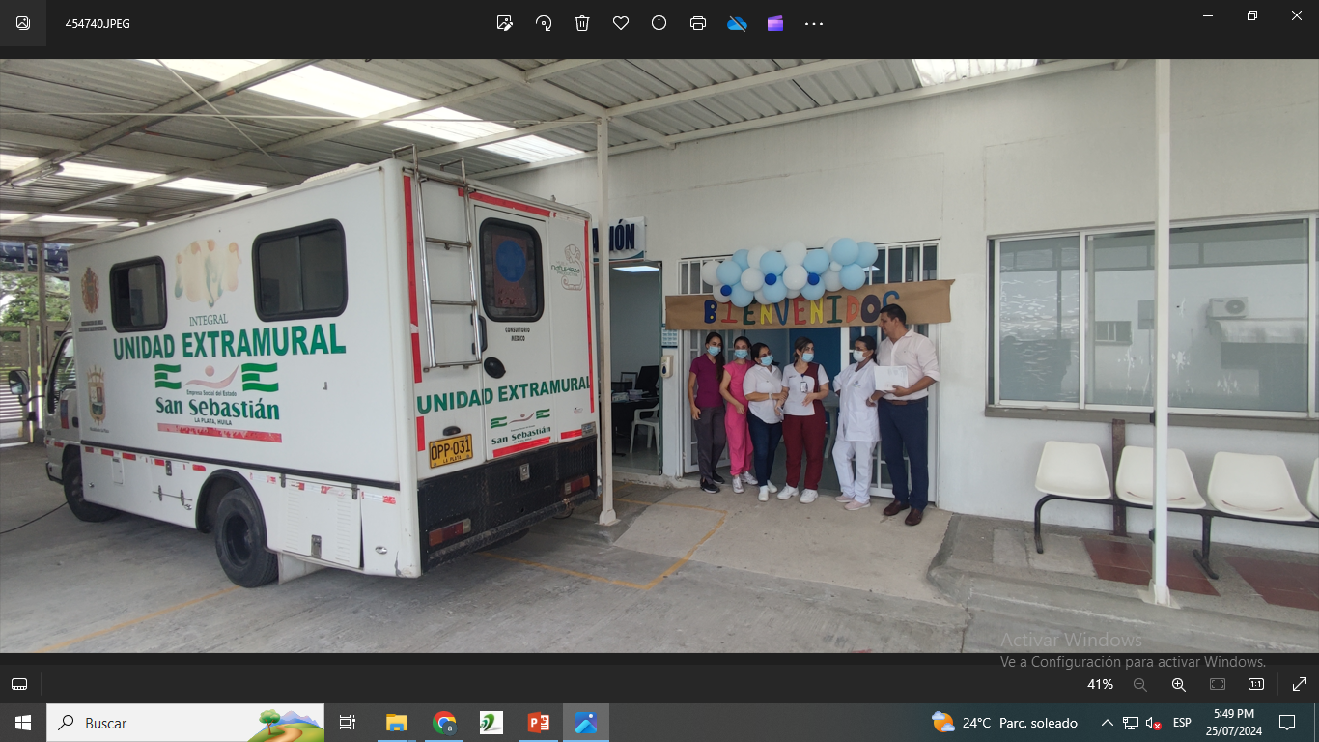
EQUIPO BÁSICO DE INTERVENCIÓN EN SALUD (EBIS):
EQUIPO BÁSICO DE INTERVENCIÓN EN SALUD (EBIS): El Talento humano en salud que realiza atenciones en salud según Resolución 3280 del 2028 en el área extramural (Profesionales, técnicos y conductores): Dos (2) médicos, dos (2) enfermeros, dos (2) odontólogos, tres (3) auxiliares en salud oral (Higienista oral) y dos (2) conductores. Están distribuidos en dos (2) grupos.
Cada grupo esta Conformado por:
Un (1) Médico(a) general.
Un (1) Enfermero(a).
Un (1) Odontólogo(a).
Un (1) Auxiliares en Salud Oral (higienistas orales).
Un (1) Conductores.

Slide 9
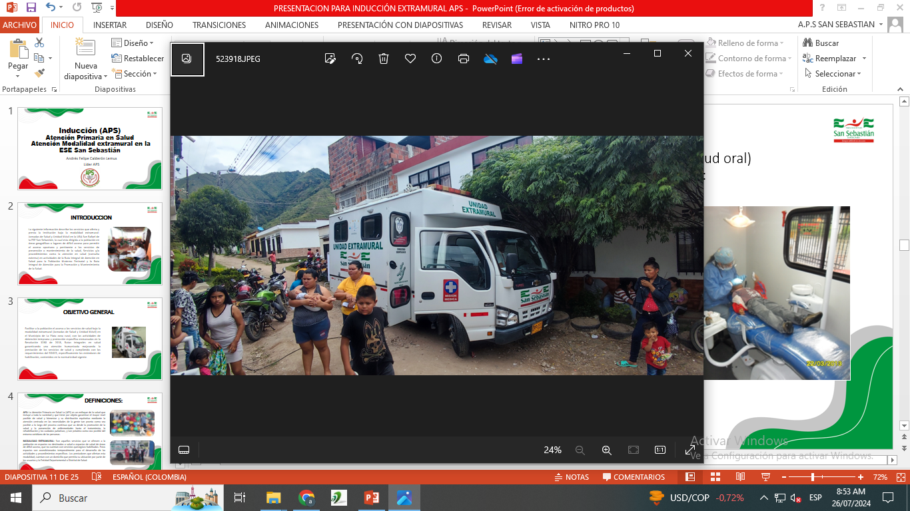
Funciones de los Auxiliares en Salud
EQUIPO BÁSICO DE INTERVENCIÓN EN SALUD (EBIS):
Realizar Valoración el crecimiento y desarrollo (físico, motriz, cognitivo y socioemocional).
Realizar Valoración al estado nutricional y realizar seguimiento
a los parámetros antropométricos.
Realizar Valoración en las prácticas alimentarias.
Realizar Valoración auditiva y comunicativa.
Realizar Valoración de la salud visual.
Realizar Valoración de la salud sexual.
Realizar Valoración dinámica familiar como apoyo al desarrollo integral.
Valorar el contexto social, redes de apoyo social y comunitario.
Verificar el esquema de vacunación.
Brindar Información en salud a las niñas o niños, a sus familias
o cuidadores.
Realizar atenciones de las rutas integrales en salud.

Slide 10
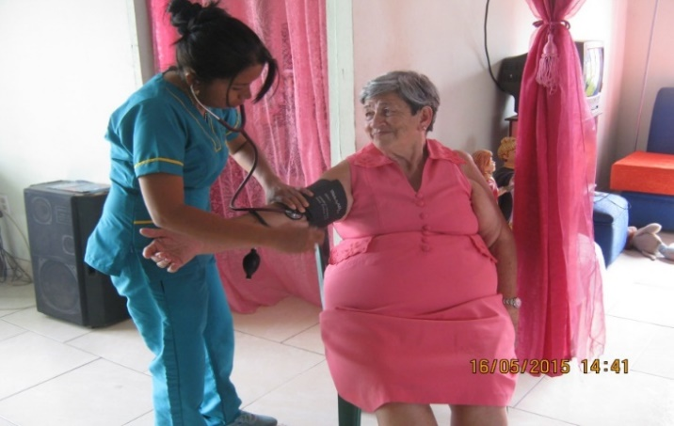
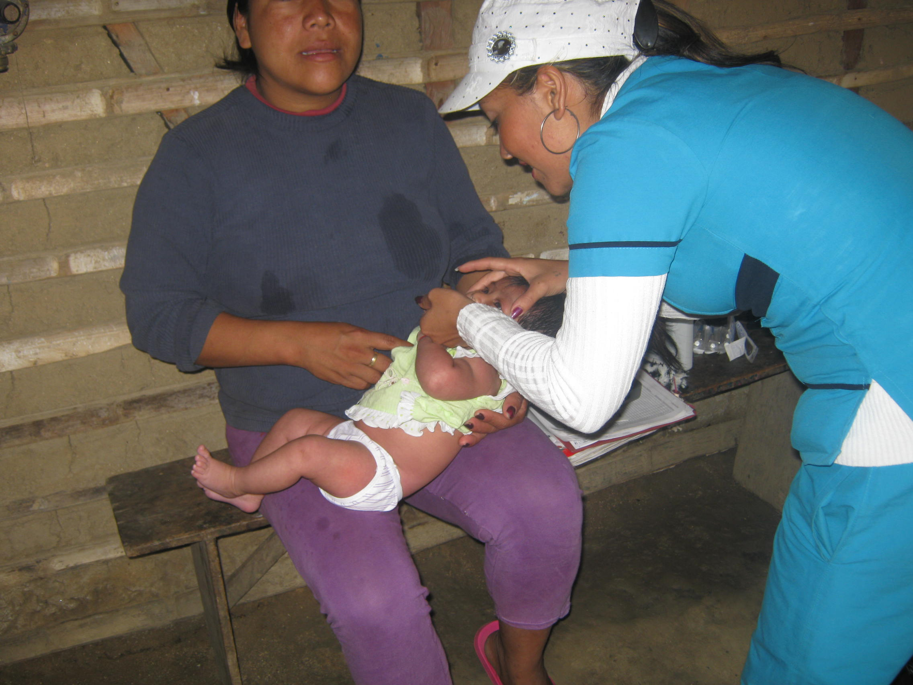
Funciones de los Auxiliares en Salud
EQUIPO BÁSICO DE INTERVENCIÓN EN SALUD (EBIS):
Realizar consulta médica.
Realizar la entrega de medicamentos derivados de la atención de las rutas integrales en salud.
Valorar la capacidad funcional (fragilidad, actividades básicas e instrumentales).
Aplicar, verificar u ordenar pruebas tamiz para detección temprana de alteraciones en la salud del adulto.
Realizar Consulta Preconcepcional.
Realizar Valoración en promoción y apoyo de la lactancia materna.
Realizar Detección temprana de cáncer de cuello uterino.
Realizar Detección temprana de cáncer de mama.
Realizar Detección temprana de cáncer de próstata.
Realizar Detección temprana de colon y recto.
Realizar Educación en salud.

Slide 11
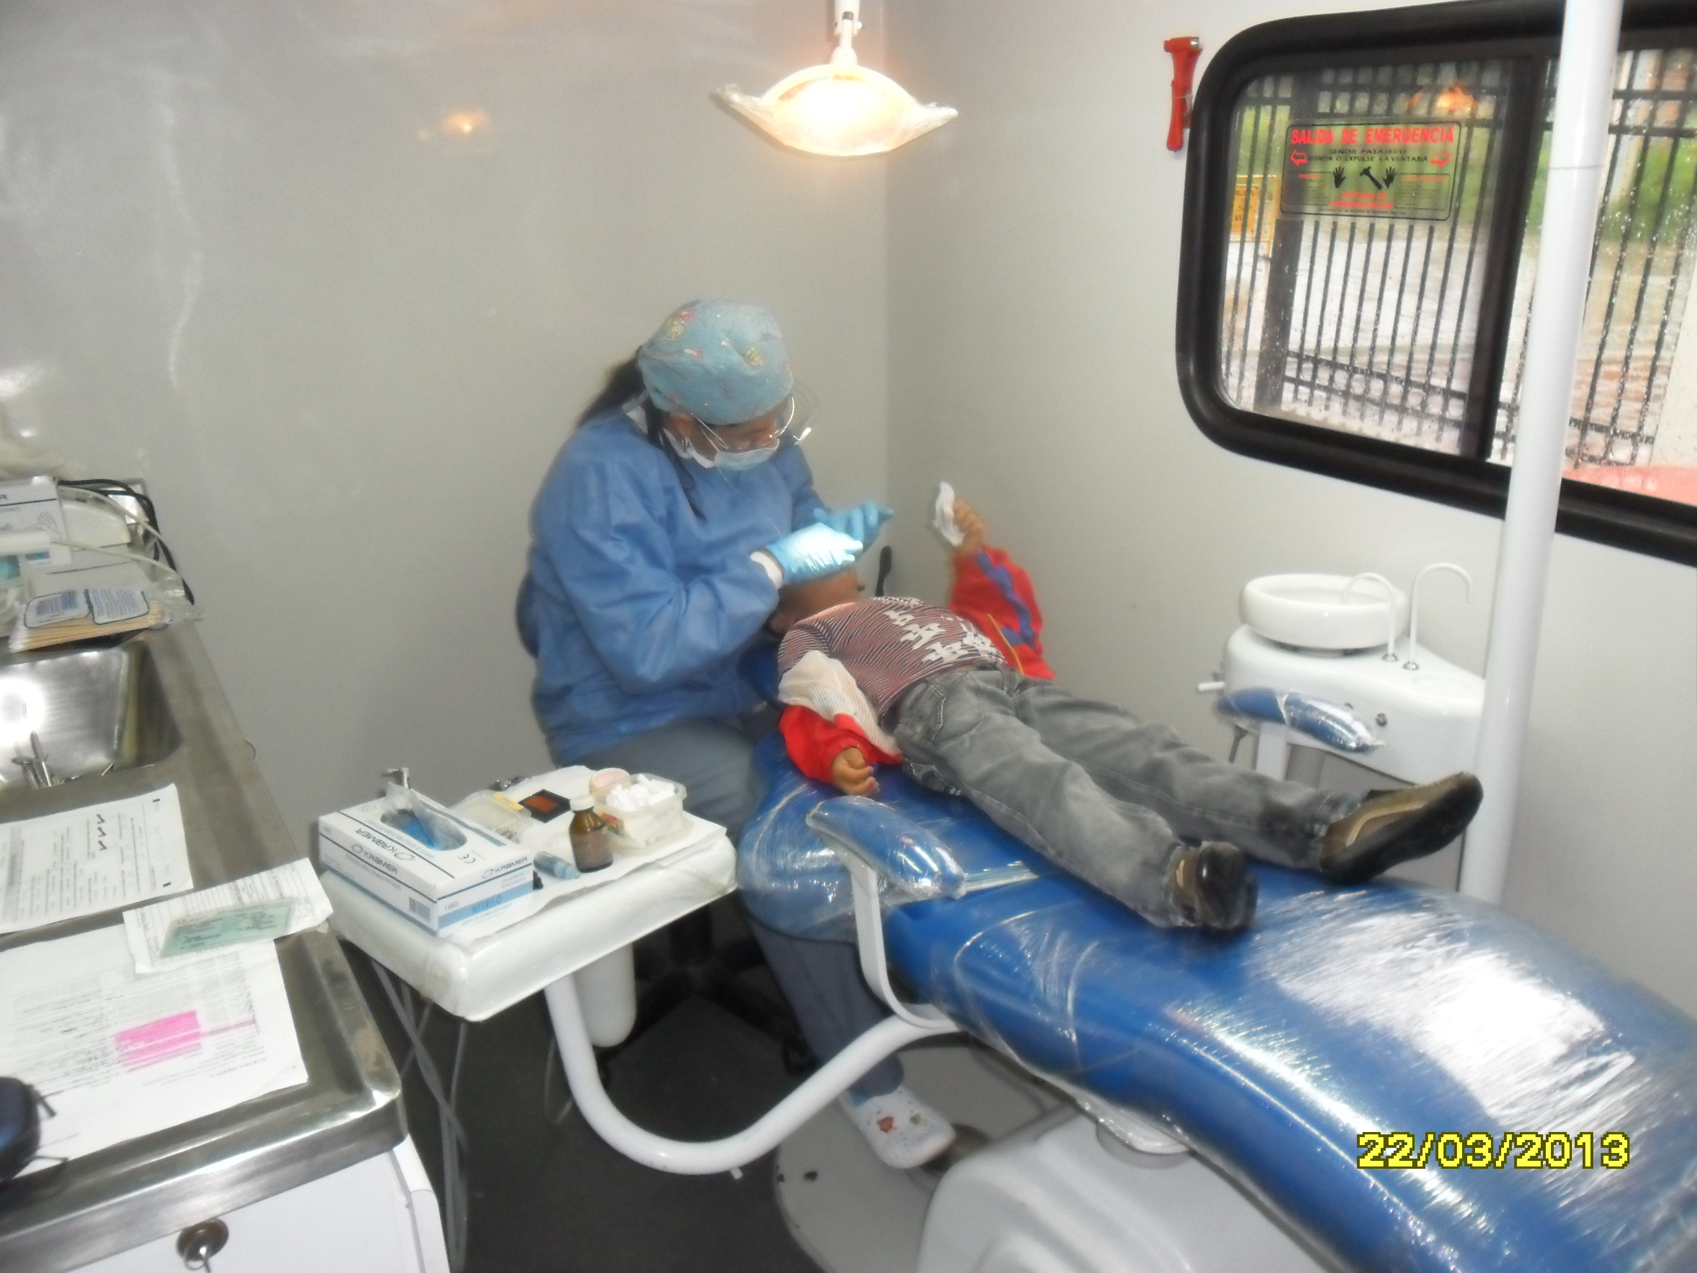
Funciones Salud oral (Odontólogos - Auxiliares en salud oral) Equipo Básico de Intervención en salud (EBIS):
- Valorar las estructuras dentomaxilofaciales y su funcionalidad.
- Realizar Consulta odontológicas según curso de vida.
- Realizar Atenciones en salud bucal.
- Consulta odontológica y procedimientos.
- Realizar Profilaxis y remoción de placa bacteriana.
- Realizar Aplicación de flúor en barniz.
- Realizar Aplicación de sellantes.
- Realizar Detartraje supragingival.
- Realizar Educación en salud oral.

Slide 12
Inducción Especifica(APS)
Atención Primaria en Salud
Atención Modalidad extramural en la ESE San Sebastián
Andrés Felipe Calderón Lemus
Enfermero Jefe. Esp. Auditoria en Salud y Gerencia de la Calidad.
Líder APS

Slide 13
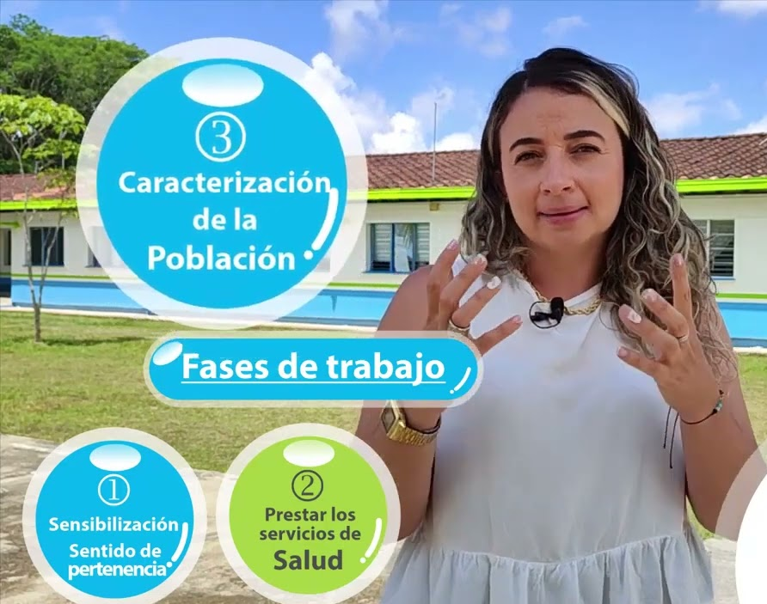
INDUCCIÓN ESPECIFICA
DESCRIPCIÓN DEL PROCEDIMIENTO O ACTIVIDAD.
El primero Equipo Básico de Avanzada en salud (EBAS) se encarga de realizar la caracterización de la población en cuanto a aspectos demográficos y riesgos en salud para acceder a los programas o servicios de salud. El área geográfica de cobertura en el municipio se distribuye en veintidós (22) zonas.
Cada zona se distribuye por un número de familias, que podrán ajustarse dependiendo de la concentración o dispersión poblacional, variando de 60 familias o menos en zonas de alta dispersión, hasta 700 familias en zonas de alta concentración. Incluyen tanto a los hogares, como las dinámicas comunitarias, ambientales e institucionales, considerándose la unidad mínima de intervenciones sociosanitarias ejecutadas por equipos de salud territorial.
Las familias de cada zona son asignadas a una auxiliar en el área de la salud quien coordina diferentes actividades e intervenciones con todos los miembros del (EBIS), resaltando que la puerta de entrada de estas auxiliares es el entorno hogar, mediante el proceso de caracterización familiar.

Slide 14
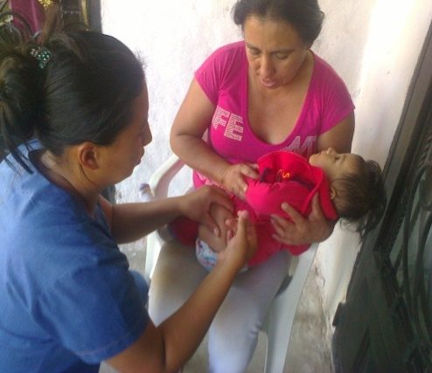
INDUCCIÓN ESPECIFICA
DESCRIPCIÓN DEL PROCEDIMIENTO O ACTIVIDAD.
Estas zonas cada uno de ellos con un promedio de dos mil (2.000) usuarios, asignados a igual número de auxiliares de enfermería y/o técnicos en salud pública, cada auxiliar tiene a su disposición una base de datos actualizada en equipo de cómputo para verificar los usuarios renuentes a los programas y/o actividades según Resolución 3280 del 2018, la cual se actualiza mensualmente y trimestralmente de la siguiente manera:
Mensualmente se realizan visitas familiares casa a casa a cargo del Equipo Básico de Avanzada en salud (EBAS) en los formatos físicos y establecidos por la institución; Por medio de cruces de bases de datos, entre el censo poblacional (caracterización de la población) y los procedimientos facturados en la institución y registrados en el software SIIGHOS PLUS, esta actividad está a cargo del líder de APS y se actualiza trimestralmente.

Slide 15
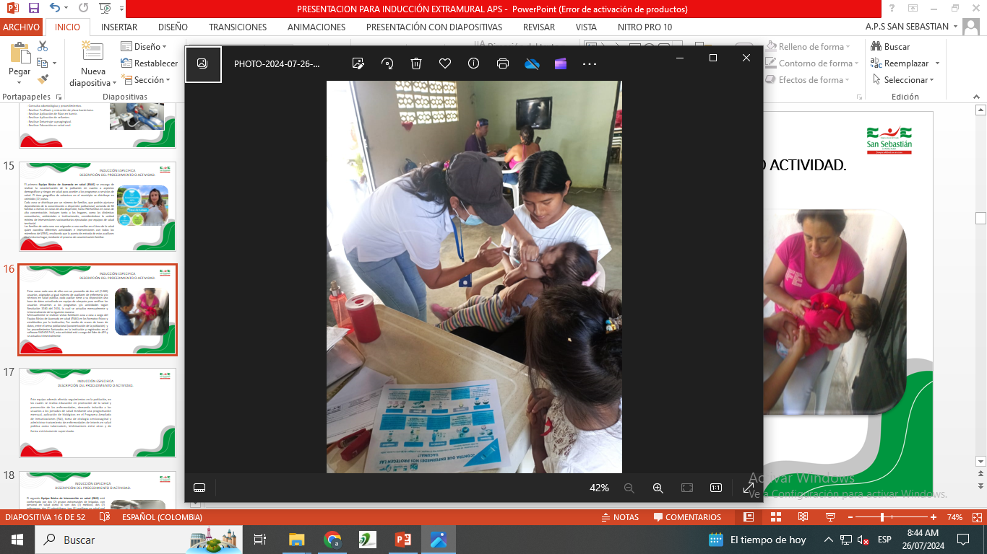
INDUCCIÓN ESPECIFICA
DESCRIPCIÓN DEL PROCEDIMIENTO O ACTIVIDAD.
Este equipo además efectúa seguimientos en la población, en las cuales se realiza educación en promoción de la salud y prevención de las enfermedades, demanda inducida a los usuarios a los jornadas de salud mediante una programación mensual, aplicación de biológicos en el Programa Ampliado de Inmunizaciones (PAI), toma de citología cervicovaginal y administrar tratamiento de enfermedades de interés en salud pública como tuberculosis, leishmaniosis entre otros y de forma estrictamente supervisada.

Slide 16
INDUCCIÓN ESPECIFICA
DESCRIPCIÓN DEL PROCEDIMIENTO O ACTIVIDAD.
El segundo Equipo Básico de Intervención en salud (EBIS) está conformado por dos (2) grupos extramurales de brigadas, con personal en salud como lo son: dos (2) médicos, dos (2) enfermeros, dos (2) odontólogos, tres (3) auxiliares en salud oral (Higienista oral) y dos (2) conductores, realizando atenciones en salud según Resolución 3280 del 2018.
La atención de los usuarios en brigadas se realiza por orden de llegada teniendo prioridad en la atención a las gestantes, niños, niñas y adultos mayores y que estén inscritos y y verificados en la demanda inducida, el profesional se realiza las respectiva valoración a los usuarios como lo indica la normas, guía o protocolos de la institución, se les imprime las ordenes, remisiones y fórmulas; las dispensación de los respectivos medicamentos se realizan en la UBA de la institución.

Slide 17

INDUCCIÓN ESPECIFICA
DESCRIPCIÓN DEL PROCEDIMIENTO o ACTIVIDAD.
Al terminar la jornada de salud el talento humano verifica el inventario de los insumos y equipos utilizados en la misma, guardan los equipos en la UBA, entrega instrumental al proceso de esterilización y el conductor guarda el vehículo.
La ruta de las jornadas de salud inicia desde el punto de encuentro, el cual es en la UBA principal de la institución a las 7:00 am o antes si se requiere por las distancia de la vereda, el sitio de llegada es la vereda o barrio donde se programa la jornada de salud; las jornadas de salud están programadas para iniciar el desplazamiento a partir de las 7:00am y el retorno a la UBA es a las 3:00 pm, sin embargo es de aclarar que estos horarios pueden variar debido al estado de las vías terciarias, el clima, orden público y entre otras situaciones.

Slide 18

INDUCCIÓN ESPECIFICA
DESCRIPCIÓN DEL PROCEDIMIENTO O ACTIVIDAD.
Las atenciones (Historias Clínicas y RIPS) que se realizan en la modalidad extramural están registradas en equipos de cómputo y en el software (SIIGHOS PLUS), los equipos (computadores) al terminar cada jornada de salud se sincronizan (Las Bases de datos e historias clínicas) con los servidores de la institución, este procedimiento está a cargo de la líder de sistemas.
El desarrollo de los procedimientos de vacunación y toma de citología será susceptible a los cambios o modificaciones que a las respectivas normas técnicas de atención se les realicen, además su evaluación y ajustes respectivos estarán a cargo de la líder de Promoción y Mantenimiento de la salud y esta disponibles en el manual de procedimientos de la institución.

Slide 19
PROGRAMACIÓN Y DESARROLLO DE LAS
JORNADAS DE SALUD
La programación de las jornadas de salud se realiza semestral, la cual está a cargo del Líder de APS. La ejecución de las jornadas dependerá de la demanda inducida que realiza el auxiliar en el área de la salud de la zona y el seguimiento al riesgo según los censos poblacionales o caracterización de la población.
Las jornadas de salud se realizan en varios ambientes que brinden las comunidades o infraestructura de la institución.
EN LA COMUNIDAD: Las jornadas de salud se realizan en las Aulas de las instituciones educativas que no estén en zona de riesgo o casetas comunales) dichos espacios no ponen en riesgos la salud o seguridad de los usuarios o personal de la salud.
INSTITUCIÓN: Puestos de salud que se encuentran ubicados en los centros poblados o veredas: Puesto de salud de Villalosada, Puesto de salud de Gallego, Puesto de salud de San Vicente, Puesto de salud de San Andrés, Puesto de salud de Monserrate, Puesto de salud San Miguel.
PROFESIONAL O TECNICO | NUMEROS DE USUARIOS PROMEDIO AGENDADO POR JORNADA DE SALUD
MEDICO | 24
ENFERMERA | 24
ODONTOLOGO | 24
HIGIENISTA ORAL | 24

Slide 20

PROGRAMACIÓN Y DESARROLLO DE LAS
JORNADAS DE SALUD
El mantenimiento preventivo y correctivo de los equipos biomédicos, eléctricos o mecánicos se realizan trimestralmente y en los fines de semana para no interrumpir las jornadas de salud; los mantenimientos quedan registrados en las hojas de vida de cada equipo.
Para desarrollar o ejecutar las jornadas depende del números de usuarios que se inscriben a las jornadas por medio de las demandas inducidas (formatos) que realizan los auxiliares en el área de la salud de cada zona, al registrarse en la demanda inducida se realiza la verificación de derechos (Se verifica si está activo con la EPS cada usuario inscrito y a que actividades, controles o procedimientos puede acceder según la Resolución 3280 del 2018, se verifica).
En la unidad móvil extramural está dotada con un consultorio odontológico y médico, en estos dos consultorios se realizan valoraciones de la resolución 3280 prioritariamente en la zona urbana o veredas cercanas y de fácil acceso para este vehículo.
Los seguimientos a los usuarios se realizan según el riesgo y depende de los reportes que nos entreguen los líderes de los diferentes procesos.

Slide 21

LA AUDITORIA DE LAS ACTIVIDADES SE REALIZA ASÍ:
* Al finalizar cada jornada de salud se diligencia el acta y se registra el desarrollo de la jornada y las personas que no asistieron a la jornada.
* Se realiza cruce de bases de datos entre los usuarios atendidos vs RIPS.
Adherencia a las jornadas de salud.
Seguimiento de Cronograma Mensual.

Slide 22
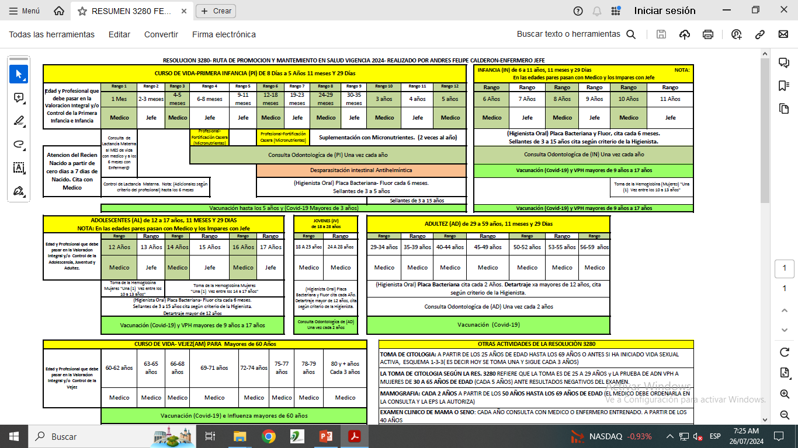
Resolución 3280 del 2018

Slide 23
Resolución 3280 del 2018

Slide 24
Resolución 3280 del 2018

Slide 25
Resolución 3280 del 2018

Slide 26
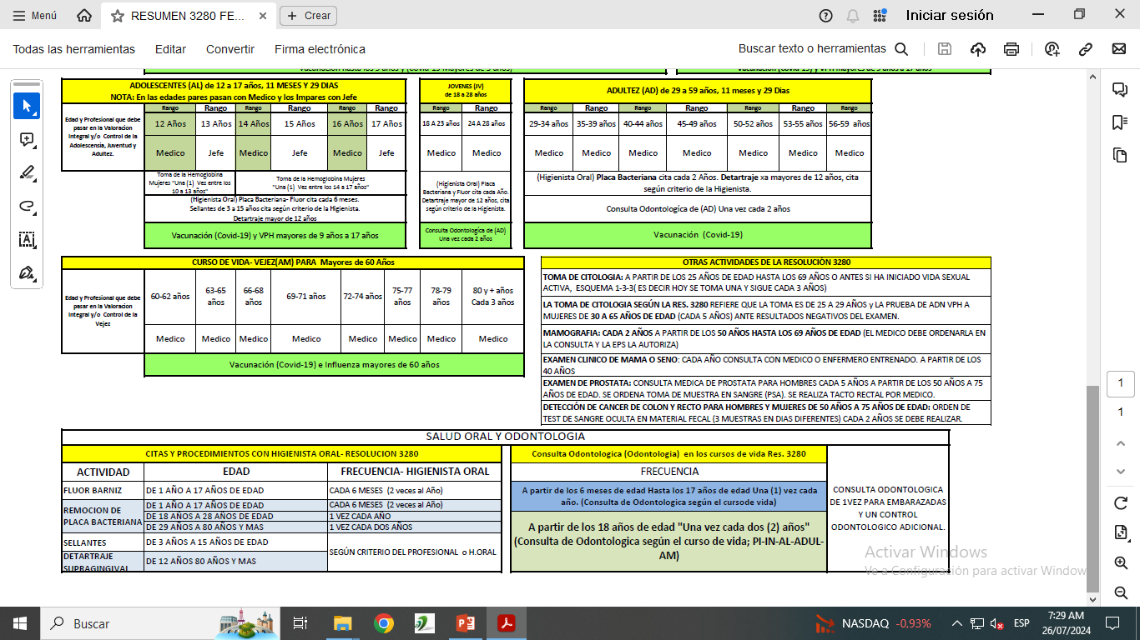
Resolución 3280 del 2018

Slide 27
Resolución 3280 del 2018

Slide 28
Resolución 3280 del 2018

Slide 29
Resolución 3280 del 2018

Slide 30
BIBLIOGRAFIA
https://www.minsalud.gov.co/Normatividad_Nuevo/LEY%201438%20DE%202011.pdf.
https://www.minsalud.gov.co/Normatividad_Nuevo/Resoluci%C3%B3n%20No.%203280%20de%2020183280.pdf
https://www.minsalud.gov.co/sites/rid/Lists/BibliotecaDigital/RIDE/VS/PP/lineamientos-operacion-equipos-basicos-salud-resolucion-2788-2022.pdf

Slide 31
GRACIAS

